Slide 1
Лекция № 6
по дисциплине «Инженерная графика»
Тема: «ГОСТ 2.305-2008. Изображения на чертежах. Виды»
Разработчик: ст. преп. каф. механики и инженерной графики Пахарева И.В.
Киров:, ВятГУ, 2020.

Slide 2
ГОСТ 2.305-2008
В основу построения проекционных чертежей положен метод Монжа: ортогональное проецирование на три взаимно перпендикулярные плоскости проекций: горизонтальную. фронтальную и профильную.
Согласно ГОСТ 2.305-2008 изображения на чертеже, получаемые методом Монжа, в зависимости от содержания подразделяются на:
виды.
разрезы,
сечения,
выносные элементы.

Slide 3
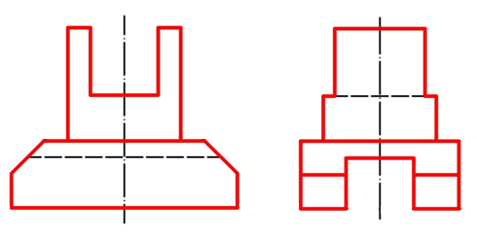
Виды
Видом называется изображение обращенной к наблюдателю части поверхности предмета.
При необходимости допускается изображать невидимые части предмета штриховыми линиями.

Slide 4
Классификация видов
Виды подразделяются на:
основные;
дополнительные;
местные.

Slide 5
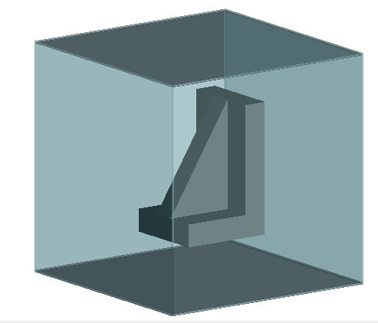
Классификация видов
Основные виды
Основных видов шесть, они получаются проецированием предмета на 6 граней куба, грани которого располагаются параллельно плоскостям проекций. Предполагается, что предмет находится между наблюдателем и соответствующей плоскостью проекций.

Slide 6
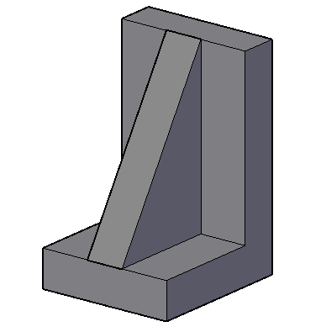
Классификация видов.
Основные виды
Главный вид
Изображение, содержащее наиболее полную информацию о форме и размерах предмета, принимают в качестве главного и строят на фронтальной плоскости П2.
Этот вид называют видом спереди.
П2

Slide 7
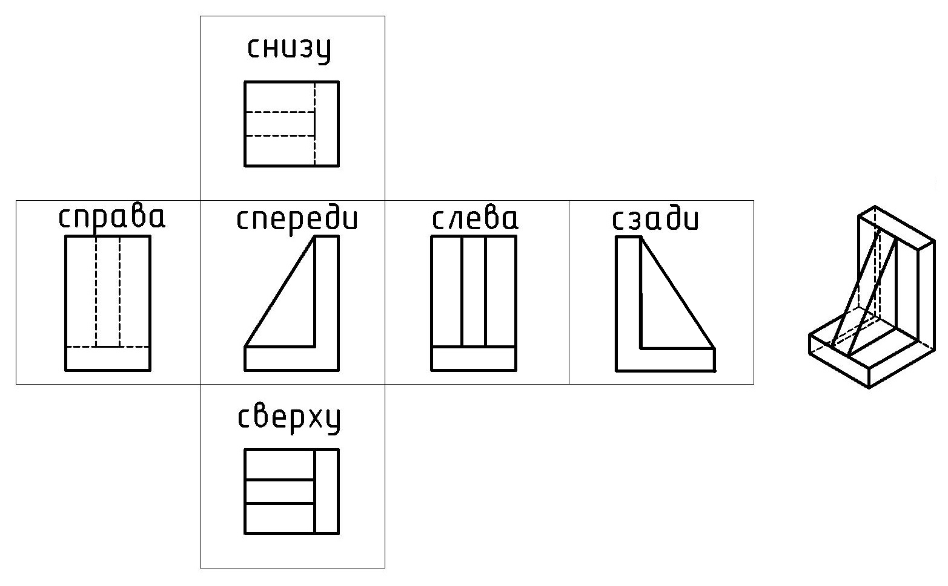
Классификация видов.
Основные виды
Остальные виды располагают так, как показано на схеме:
При таком расположении, т.е.
при расположении
в проекционной связи,
основные виды не обозначают

Slide 8
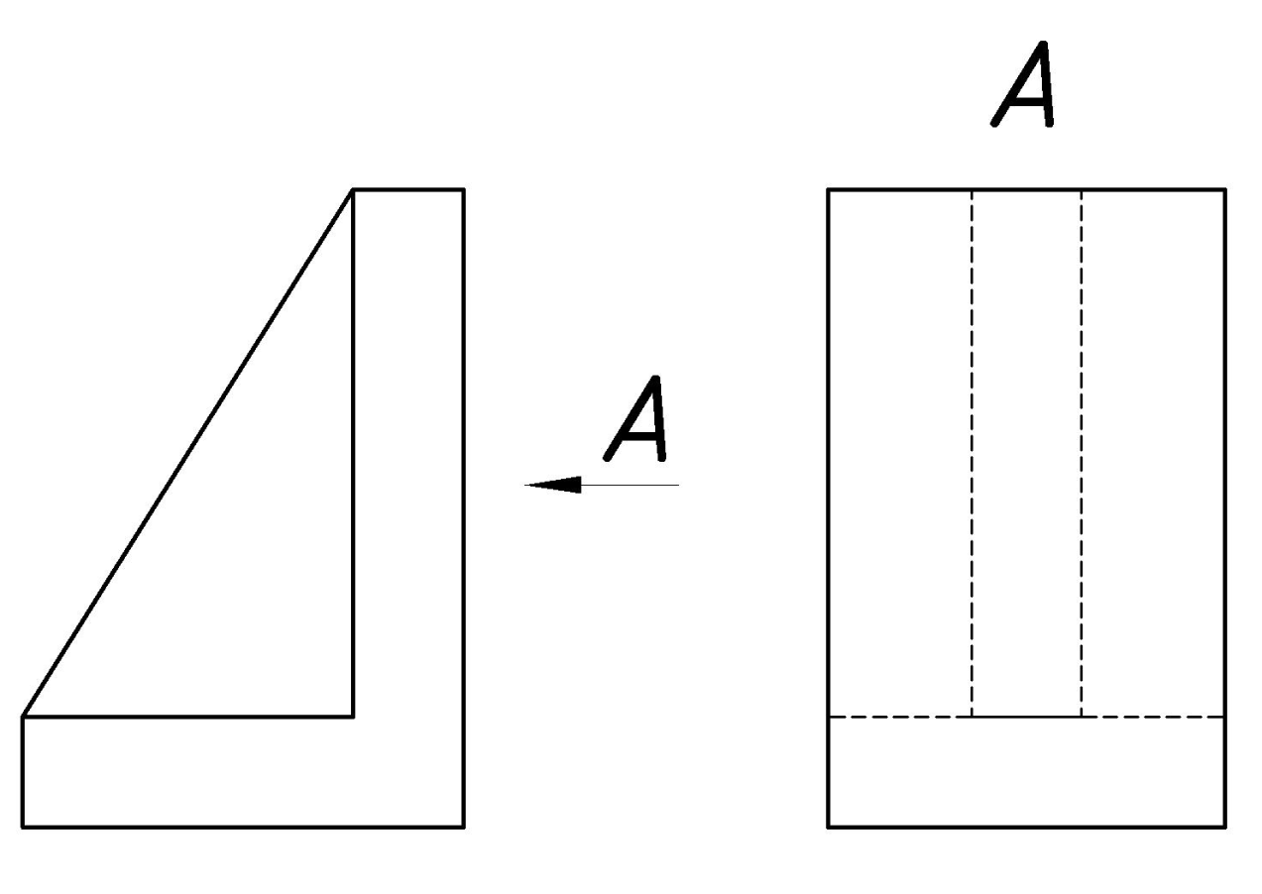
Классификация видов.
Основные виды
Если какой-либо из основных видов смещен относительно главного, направление проецирования должно быть показано стрелкой, а вид должен быть обозначен прописной буквой русского алфавита (размер шрифта в 2 раза больше размерных чисел)

Slide 9
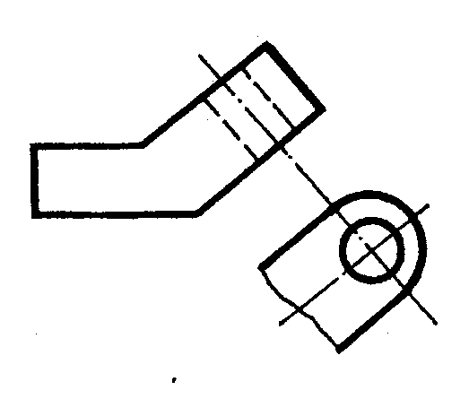
Классификация видов
Дополнительные виды
Виды, полученные на плоскостях, непараллельных основным плоскостям проекций. называют дополнительными.
Дополнительный вид не обозначается. если он расположен в непосредственной проекционной связи с соответствующим изображением

Slide 10

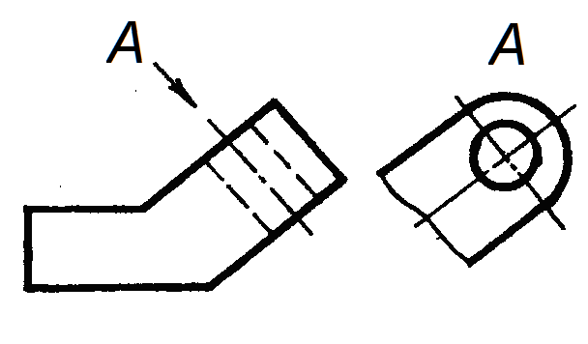
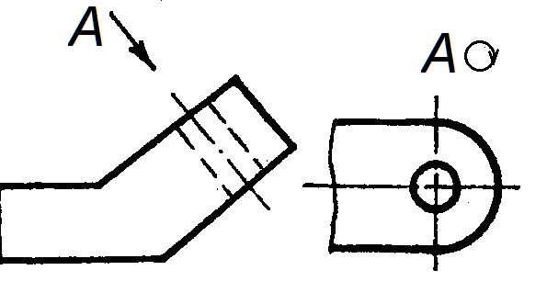
Классификация видов.
Дополнительные виды
Дополнительный вид обозначается, если смещен относительно соответствующего изображения:
Дополнительный вид допускается поворачивать, выполняя над ним надпись типа « »:

Slide 11
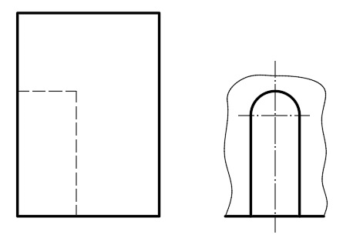
Классификация видов
Местные виды
Изображение отдельного ограниченного места предмета на плоскостях проекций называется местным видом, который проецируется на основные плоскости проекций.
Местный вид обозначается подобно дополнительному виду и ограничивается либо линией контура, либо линией обрыва.

Slide 12
Спасибо за внимание!

